Slide 1
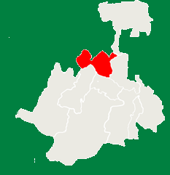
Модель экономического развития муниципального образования Кировский район

Slide 2
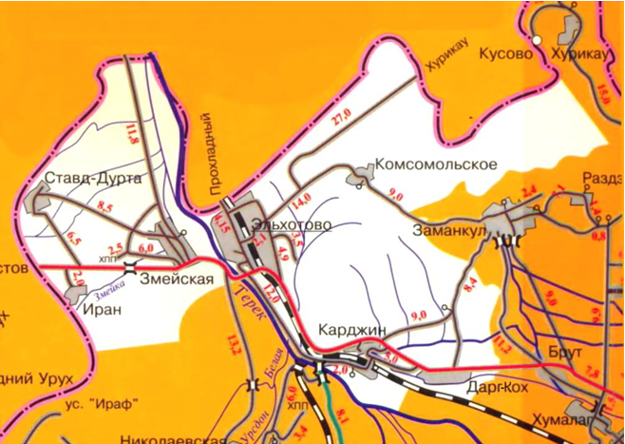
Кировский район – муниципальный район в составе Республики Северная Осетия-Алания. Район расположен в северо-западной части Республики Северная Осетия-Алания на границе с Кабардино-Балкарской Республикой. Численность населения муниципального образования составляет 27328 человек. Центр муниципального образования расположен в 70 км от регионального центра.
В состав муниципального образования входит 7 сельских поселений.

Slide 3
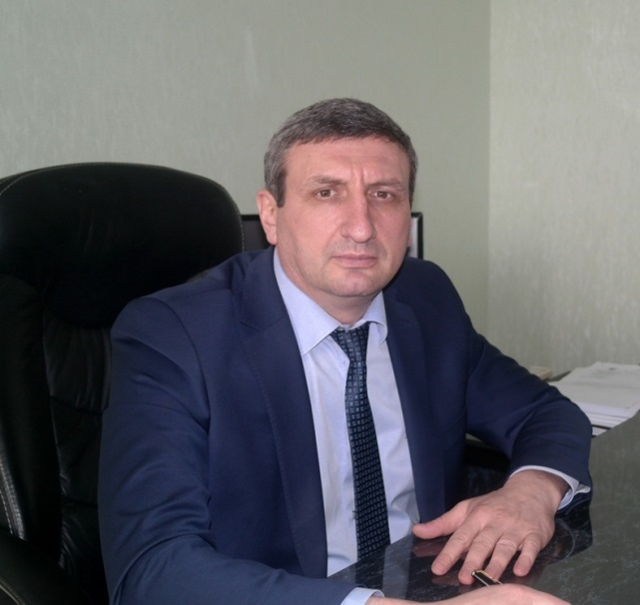
Руководство района
Накусов Борис Дагкоевич - Глава муниципального образования Кировский район
Батяев Казбек Изатбекович - Глава администрации местного самоуправления муниципального образования Кировский район

Slide 4
Территория 40863,01 га
• земли сельскохозяйственного назначения 23962 га
• земли лесного фонда 10811 га
• земли водного фонда 252 га
• земли запаса 251га
• земли поселений 5168 га
• земли промышленности, транспорта и иного назначения 542 га,
• земли особо охраняемых территорий и объектов 88га.

Slide 5
Система образования Кировского района
10 общеобразовательных школ
13 дошкольных учреждений
2 учреждения дополнительного образования

Slide 7
Аграрный сектор
90 сельхозпредприятий
6643 ЛПХ
205 ИП и Арендаторов

Slide 8
Инвестиции в аграрном секторе
ООО «Остров Аква-Культура»
Объем инвестиций 423 млн.руб.
42 рабочих места
СППСК «Тамерлан»
Объем инвестиций 150 млн. руб.
Планируемый объем инвестиций 150 млн.руб.
ООО «Радужная форель»
Объем инвестиций 20 млн. руб.
Планируемый объем инвестиций 14 млн.руб.
23 рабочих места
19 рабочих мест
Планируемый объем инвестиций 100 млн.руб.

Slide 9
Инвестиции в аграрном секторе
ООО «Сады Алании»
Высажено 30 га суперинтенсивного сада
ИП Дудиев Урузмаг Сергеевич
Завершается строительство фруктохранилища на 1850 тонн стоимостью 26, 5 млн. руб.
Завершено строительство 2-х фруктохранилищ мощностью2,5 тыс. тонн
В 2022 году заложено 125 га садов из них:
СПК Де-Густо 6 гектаров
СПК «Нива» 18 гектаров
КФХ «Гарден» 65 гектаров

Slide 10
Основные показатели | 2021 год | 2022 год
Валовая продукция сельского хозяйства | 3670 млн.руб | 3760млн.руб
Производство зерна | 97118 тн | 60103 тн
Производство овощей | 3283 тн | 1921тн
Производство фруктов | 7414 тн | 10193 тн
Производство рыбы | 164 тн | 229 тн
Производство мяса | 442 тн | 528 тн
Производство молока | 1478 тн | 1779 тн

Slide 11
Уровень жизни населения Труд и занятость
№ | Наименование показателей | Всего | мужчин | женщин
1 | Общая численность населения на 01.01.2023г. | население составило 27907 человек | 13373 | 14534
2 | Экономически активное население (занятое трудоспособное население и безработные-трудоспособные граждане, ищущие работу и готовые приступить к ней) | 9173 | 4330 | 4843
3 | Трудовые ресурсы – всего в том числе | 16950 | 8134 | 8816
 | а) трудоспособное население в трудоспособном возрасте (муж. 16-64 лет, жен. 16-59 лет) | 16123 | 7740 | 8383
 | б) работающие лица старше и младше трудоспособного возраста, из них: | 811 | 394 | 417
 | - работающие пенсионеры и инвалиды | 811 | 394 | 417
 | - работающие подростки до 16 лет | - | - | -
4 | Занятое трудоспособное население – всего | 15660 | 6316 | 9344

Slide 12
 | а) в общественном хозяйстве |  | 7200 | 3456 | 3744
 | б) самозанятое трудоспособное население |  | 6900 | 2085 | 4815
 | в) учащиеся в трудоспособном возрасте (16 лет и старше), обучающиеся с отрывом от производства |  | 1560 | 775 | 785
5 | Незанятое трудоспособное население |  | 10153 | 4840 | 5313
6 | Экономически неактивное население (все не работающие и не ищущее работу трудоспособное население) |  | 8270 | 3937 | 4333
 | а) лица трудоспособного возраста, обучающиеся с отрывом от производства |  | 1370 | 678 | 692
 | б) трудоспособные граждане, занятые в домашнем личном хозяйстве |  | 6900 | 2085 | 4815
7 | Реальный резерв незанятого трудоспособного населения |  | 3250 | 1550 | 1700
8 | Зарегистрированных в службе занятости | За отчетный период | 236 | 110 | 126
 | из них | за I квартал 2022г. | 321 | 142 | 179
 | а)присвоен статус безработного | на конец отчетного периода | 236 | 110 | 126
 |  | за I квартал 2022г. | 297 | 128 | 169
 | б) назначено пособие по безработице | на конец отчетного периода | 236 | 110 | 126
 |  | за I квартал 2022г. | 297 | 128 | 169
9 | Вакантные рабочие места на 01.01.2023г. |  | 44 | 19 | 25
10 | Молодёжь (общая численность по МО)16 - 29 лет |  | 7201 | 2901 | 3143
11 | Лица предпенсионного возраста (муж. 62-64 лет, жен. 57-59 лет) |  | 1486 | 665 | 821
12 | Уровень общей безработицы, % |  | 11,5
13 | Уровень регистрируемой безработицы, % На 01.01.2023г. |  | 1,5

Slide 13
SWOT Анализ
Региональное направление конкуренции | Сильные стороны | Слабые стороны | Возможности | Угрозы
Рынки сбыта | 1.Близость к рынкам соседнего региона (1); 2.Развитой потребительский рынок (3); 3.Наличие устойчивого спроса на производимую продукцию сельского хозяйства (4); 4.Энергично развивается розничная торговля (3); 5.Наличие возможностей для сбыта продукции сельского хозяйства на внутреннем рынке района (4); 6.Устойчивый спрос на строительные материалы (3); 7.В районе оказываются все базовые услуги (2); 8.Район один из лидеров по производству фруктов и овощей (4). | 1.Удаленность от рынков г. Владикавказ для мелких производителей (2); 2.Незначительное число субъектов малого предпринимательства ориентированных на оказание бытовых и прочих услуг населению малочисленных населенных пунктов (3); 3.Отсутсвие системы закупа сельхозпродукции (4); 4.Низкая платежеспособность населения (4); 5.Низкая емкость внутреннего рынка (4); 6.Удаленность от крупных поставщиков и оптовых рынков товаров (4); 7.Низкие закупочные цены на растениеводческую и животноводческую продукцию 8.Отсутствие мощностей для переработки продукции сельского хозяйства (4). | 1.Увеличение мощностей по переработке продукции сельского хозяйства за счет действующих предприятий и планируемых к строительству (4); 2.Расширение поставок произведенной сельхозпродукции в другие регионы (4); 3.Развитие в регионе сферы туризма и ее интеграция с действующими отраслями района. Обслуживание туристов дает новые рабочие места и является источником дохода для местного населения (4); 4.Рост реальных доходов населения (4); 5.Развитие придорожного сервиса на федеральной автотрассе М-29 «Кавказ» (3). | 1.Нестабильность цен на сельхозпродукцию (4); 2.Ввоз более дешевой импортной продукции из-за пределов Республики (4); 3.Отсутствие цивилизованного рынка не обеспечивает принципы здоровой конкуренции (4); 4.Усиление глобальной и межрегиональной конкуренции на агропродовольственном рынке ; 5.Увеличение численности малообеспеченных слоев населения ; 6.Вывоз денежной наличности за пределы района с целью приобретения товаров, оказания услуг (4).

Slide 14
Институты | 1.Привлечение населения в программу развития ЛПХ ; 2.Доля субъектов малого предпринимательства в общем объеме продукции и услуг более 70% ; 3.Наличие земельных участков различного назначения ; 4.Наличие инвестиционных площадок для привлечения инвесторов ; 5.Открытость местной власти . | 1.Отсутствие действующих промышленных предприятий ; 2.Отсутствие кооперации среди предпринимателей и малых предприятий для развития бизнеса ; 3.Недостаточный объем поддержки субъектов МСП за счет средств местного бюджета ; 4.Низкая предпринимательская активность населения в отдельных сферах, в т.ч. в сфере ЖКХ ; 5.Наличие экономически мощных конкурентов из других регионов ; 6.Достаточно высокий уровень теневой экономики и неформальной занятости ; 7.Убыточность организаций коммунального комплекса (5); 8.Низкие темпы развития малого предпринимательства (4); 9.Неразвитость использования современных рыночных систем управления, организации труда, ресурсосбережения (4); 10.Недостаточный уровень использования современных технологий препятствует наращиванию конкурентных преимуществ производимой продукции, в первую очередь цены (4). | 1.Проведение технического и технологического перевооружения сельхозпредприятий с использованием кредитных и лизинговых механизмов ; 2.модернизация объектов ЖКХ; 3.Участие в федеральных и республиканских программах развития малого предпринимательства (4); 4.Увеличение выпуска промышленной продукции (5). | 1.Усиление конкуренции, сужающей возможности предприятий района по привлечению инвестиций и расширению рынков сбыта; 2.Значительная зависимость промышленной отрасли от деятельности и тарифов естественных монополий 3.Высокие цены на ГСМ, технику и запасные части ; 4.Ухудшение финансового состояния мелких предприятий района ; 5.Снижение рентабельности сельхозпродукции ; 6.Низкий уровень собственных доходов местного бюджета не позволяет проводить поддержку товаропроизводителей района, снижает возможности по софинансированию перспективных инвестиционных проектов ; 6.Труднопрогнозируемая политика хозяйствующих субъектов находящихся на территории района в отношении перспектив развития (4).

Slide 15
Человеческий капитал | 1.Достаточно высокий образовательный и культурный уровень населения (4); 2.Наличие свободной рабочей силы (4); 3.Материальная база для подготовки кадров высокой квалификации, в т.ч. высококвалифицированных рабочих (4); 4.Высокая доля молодежи в структуре населения (4); 5.Развитость личных подсобных хозяйств населения (3). | 1.Наличие миграции трудоспособного населения (4); 2.Общий низкий уровень доходов населения (4); 3.Низкая заработная плата в отрасли сельское хозяйство (4); 4.Система подготовки трудовых ресурсов несбалансированна с потребностями рынка труда (4); 5.Низкая предпринимательская активность населения (4); 6.Отсутствие достаточного количества рабочих мест (4). | 1.Участие в федеральных и региональных программах и проектах по развитию территории (4); 2.Создание условий для закрепления молодежи в районе (4); 3.Содействие самозанятости населения (3). | 1.Сохранение негативных демографических тенденций которые в перспективе приведут к росту дефицита трудовых ресурсов (4); 2.Снижение качества человеческого капитала (5); 3.Отток высококвалифицированных кадров за пределы района (4). 4.Низкая престижность рабочих профессий (5).
Информация и технологии | 1.Высокий потенциал развития АПК (4); 2.Освоение современных сельхоз технологий (4). 3.Возможность привлечения краткосрочных и долгосрочных кредитов и лизинговых механизмов (3). | 1.Низкий темп технического перевооружения производств, обновления оборудования и совершенствования технологических процессов (4); 2.Низкий уровень использования энергосберегающих технологий (3); 3.Недостаточно эффективное использование сельхозугодий, истощение почв (4); 3.Отсутствие четко выраженной стратегии развития предприятия, непоследовательность в ее реализации (4). | 1.Имеются резервы повышения урожайности и валовых сборов в растениеводстве (4); 2.Развитие тепличного хозяйства (4); 3.Закладка садов интенсивного типа (4). | 1.Нарушение сельхозтоваропроизводителями севооборота, влекущее за собой снижение урожайности и плодородия почв (5); 2.Повышенные специфические риски аграрной сферы(погодные условия, перепроизводство отдельных видов продукции) (4).

Slide 16
Природные ресурсы | 1.Наличие больших площадей плодородных земель, пригодных для сельскохозяйственного производства (4); 2.Наличие запасов нерудных, инертных материалов (4); 3.Обеспеченность водными ресурсами, подземными источниками (4); 4.Наличие лесных ресурсов (4); 5.Благоприятный климат и экология (3). | 1.Отсутствие запасов ценных природных ресурсов (2); 2.Слабое и неэффективное освоение запасов сырьевых ресурсов (4). | 1.Организация производства кирпича и щебня (3); 2.Развитие продукции лесохозяйственного комплекса (3). | 1.Истощение невозобновляемых природных ресурсов (3); 2.Ухудщение экологической ситуации (3).
Реальный капитал | 1.Рост производственных мощностей и их модернизация (4); 2.Наличие инженерной инфраструктуры: (5) Обеспеченность: -водоснабжение-100% -газоснабжение-100% -электроснабжение-100% -электросвязь-100% | 1.Низкий уровень использования мощностей и загрузки оборудования на промышленных предприятиях (4); 2.Низкий темп перевооружения производств, обновления оборудования и совершенствования технологических процессов (4); 3.Высокие цены на потребляемые энергоресурсы, приводящие к возрастанию затрат на производимую продукцию (3); 4.Недостаток высококвалифицированных кадров основных рабочих профессий (4); 5.Недостаток собственных оборотных средств в отдельных отраслях экономики (4); 6.Отсутствие на территории района крупных и средних промышленных предприятий и производств (точки роста) (5); 7.Отсутствие кооперации среди сельхозпроизводителей и вертикально интегрированных структур (4). | 1.Реализация крупных инвестиционных проектов по переработке сельхозпродукции (4); 2.Модернизация аграрной отрасли (4); 3.Строительство фруктов и овощехранилищ (4); 4.Развитие сети мини-МТС (4). | 1.Низкие темпы модернизации производств (3); 2.Увеличение цен на сырье, материалы, оборудование, технику и технологии в связи с инфляционными изменениями (3).

Slide 17
Финансовый капитал | 1.Наличие банков на территории района, готовых кредитовать бизнес (3); 2.Наличие стабильного источника доходов местного бюджета в виде арендной платы за землю (4); 3.Выгодное географическое положение, хорошо развита транспортная инфраструктура(федеральная автодорога, железная дорога) (4); 4.Наличие инженерной инфраструктуры (4); 6.Открытость местной власти (5). | 1.Строительство и ввод жилья осуществляется за счет средств населения. Малые объемы строительства жилья (5); 2.Высокая степень износа коммунальной инфраструктуры (4); 3.Слабая финансовая обеспеченность и высокая дотационность районного бюджета (4); 4.Низкая инвестиционная привлекательность региона (5); 5.Неразвитость строительной индустрии (3); 6.Отсутствие практики привлечения внешних инвесторов (4); 7.Не определены стратегические направления инвестирования (4); 8.Значительная дифференциация поселений по уровню социально-экономического развития и получению собственных бюджетных доходов . | 1.Привлечение инвестиций, создание новых производств с регистрацией предприятия на территории района ; 2.Создание привлекательного инвестиционного климата в регионе ; 3.Развитие механизмов государственно-частного и муниципально-частного партнерства ; 4.Реализация на территории района инвестиционных проектов в рамках программы СЭР Кировского района ; 5.Формирование доходной политики, обеспечивающей рост налогового и неналогового потенциала, эффективное использование муниципального имущества (4); 6.Вывод сокрытых денежных доходов, в т.ч. заработной платы из «тени» . | 1.Снижение инвестиционной активности в связи с мировыми тенденциями ; 2.Сокращение налоговой базы внешними инвесторами ; 3.Наличие инвестиционных рисков связанных с санкционной политикой.

Slide 18
Промышленность
Объем промышленности в ВМП составляет 325 млн рублей.
Приоритетными направлениями для развития промышлености являются:
производство строительных материалов;
создание новых и расширение действующих производств по переработке продукции сельского хозяйства;
Развитие промышленной продукции лесохозяйственного комплекса

Slide 19
Проблемы отрасли | План развития
Отсутствие инвестиций в отрасль Не конкурентоспособное качество продукции | Освоение новых производств на базе существующих простаивающих предприятий
Отсутствие резерва квалифицированных кадров рабочих специальностей, особенно в сельских районах Нерентабельность производства, связанная с высокими тарифами на энергоресурсы и сырьё | Использование высококачественной сырьевой базы находящейся на территории района для производства строительных материалов первого цикла строительства (кирпич, бетонные и железобетонные изделия, щебня, гравия, строительного песка
Трудности в получении долгосрочных кредитов | Развитие механизмов государственно-частного и муниципально-частного партнерства
Отсутствие современной материально технической базы | Создание «точек роста» на базе наиболее перспективных предприятий

Slide 20
Торговля, общественное питание, сфера услуг
Объем торговли общественного питания и сферы услуг в ВМП составляет 660 млн. рублей
Торговая площадь стационарных объектов по району составляет 5845 кв.м.
В сферу услуг, общественного питания и торговли входит 144 объекта

